Slide 1
Доброводівський навчально-виховний комплекс
імені Миколи Руденка
Уманської районної ради Черкаської області
Підпроєкт
“Пишаюся тобою, рідний краю!”
Підготували члени учнівського самоврядування первинного дитячого колективу «Першоцвіт»
Керівник підпроєкту педагог-організатор Л.І. Яцюк
2020 рік

Slide 2
Мета і завдання підпроєкту
Метою підпроєкту є:
- ознайомити учнів з багатством культурної спадщини українського народу;
- формувати ціннісне ставлення до скарбів української духовної культури, декоративно-ужиткового мистецтва, традицій і звичаїв свого народу ;
- формувати в учнів знання про український побут, свята та традиції;
- формувати особистість учнів у руслі національної культурної традиції;
- розвивати пізнавальний інтерес учнів;
- виховувати патріотизму, почуття національної гідності.
Завдання підпроєкту:
- розширити знання учнів про декоративно – ужиткове мистецтво, українські народні свята, звичаї, традиції;
- розвивати творчі здібності, естетичні потреби та смаки, відтворення
- усвідомлення учнями причетності до цілісного образу України – Батьківщини, що є передумовою формування національних почуттів і позитивного світосприймання особистості;
- створити куточок народознавства.

Slide 3
Реалізація підпроєкту здійснюється в 3 напрямках:
І. Просвітницька робота
ІІ. Дослідно-пошукова робота.
ІІІ. Практична робота.

Slide 4
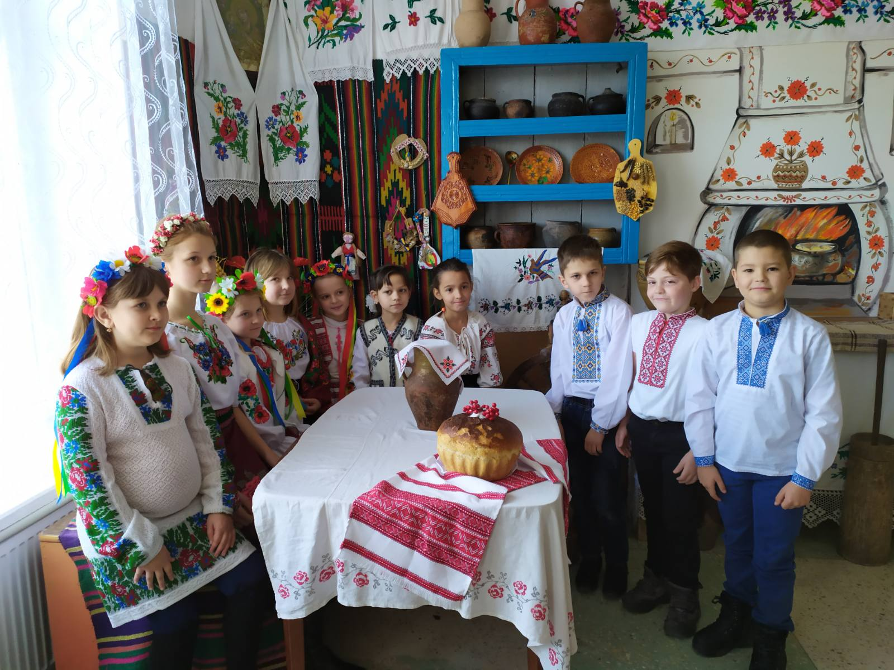
Українська світлиця

Slide 5
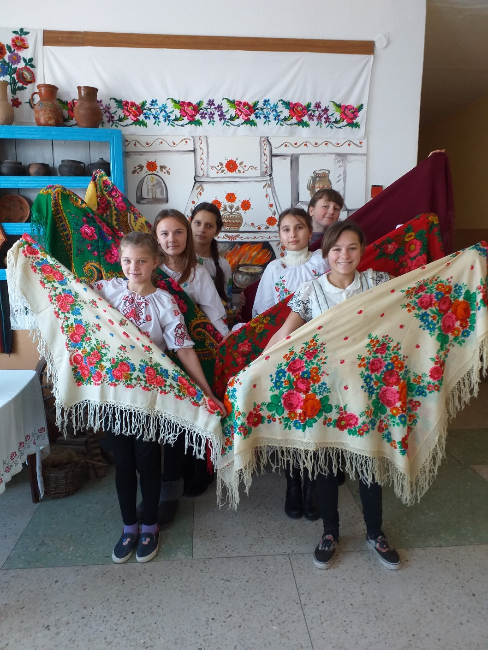
Щоб по-справжньому пізнати народ, необхідно вивчати його історію, мову, культуру. Ця традиційна культура тісно пов'язана з природніми умовами, історичним буттям народу, способом його життя, діяльністю, характером, психологією. Вона виражена в різних формах: матеріальній (будівлях, знаряддях праці, ремеслах, саморобних засобах транспорту, одязі, їжі) і духовній (звичаях, обрядах, традиціях, мистецьких виробах, фольклорі).

Slide 6
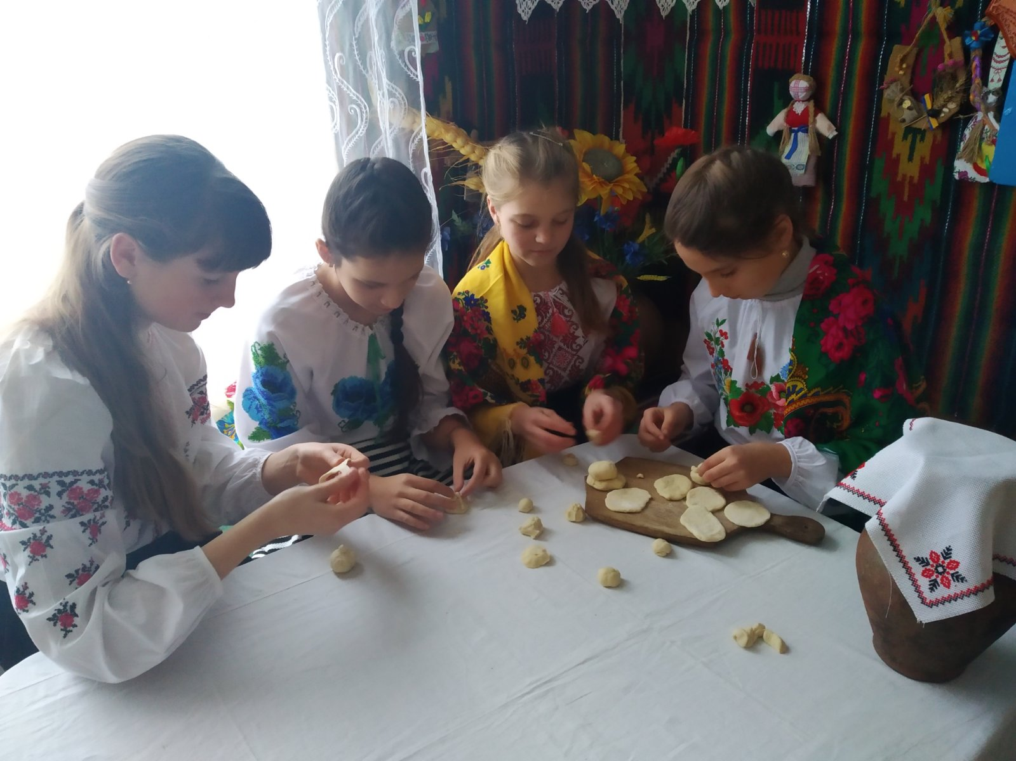
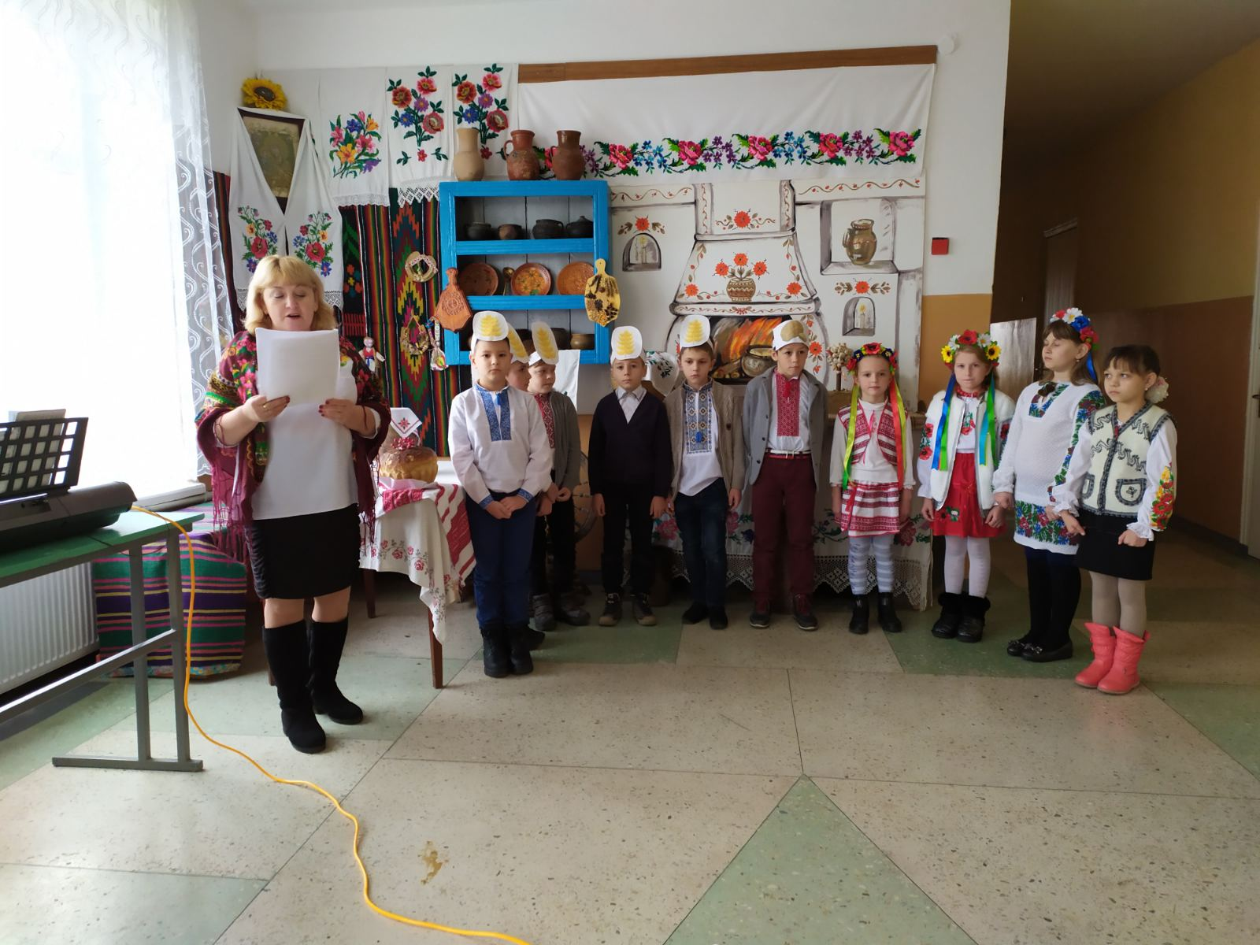
Розвиток естетичних смаків українців та прагнення до краси в побуті, формування світоглядних орієнтацій і компетенцій у сфері художньої культури, культури почуттів, пробудження особистістно-позитвного ставлення до мистецьких цінностей, виховання в учнів шанобливого ставлення до звичаїв, традицій та витворів народного мистецтва українського народу.

Slide 7
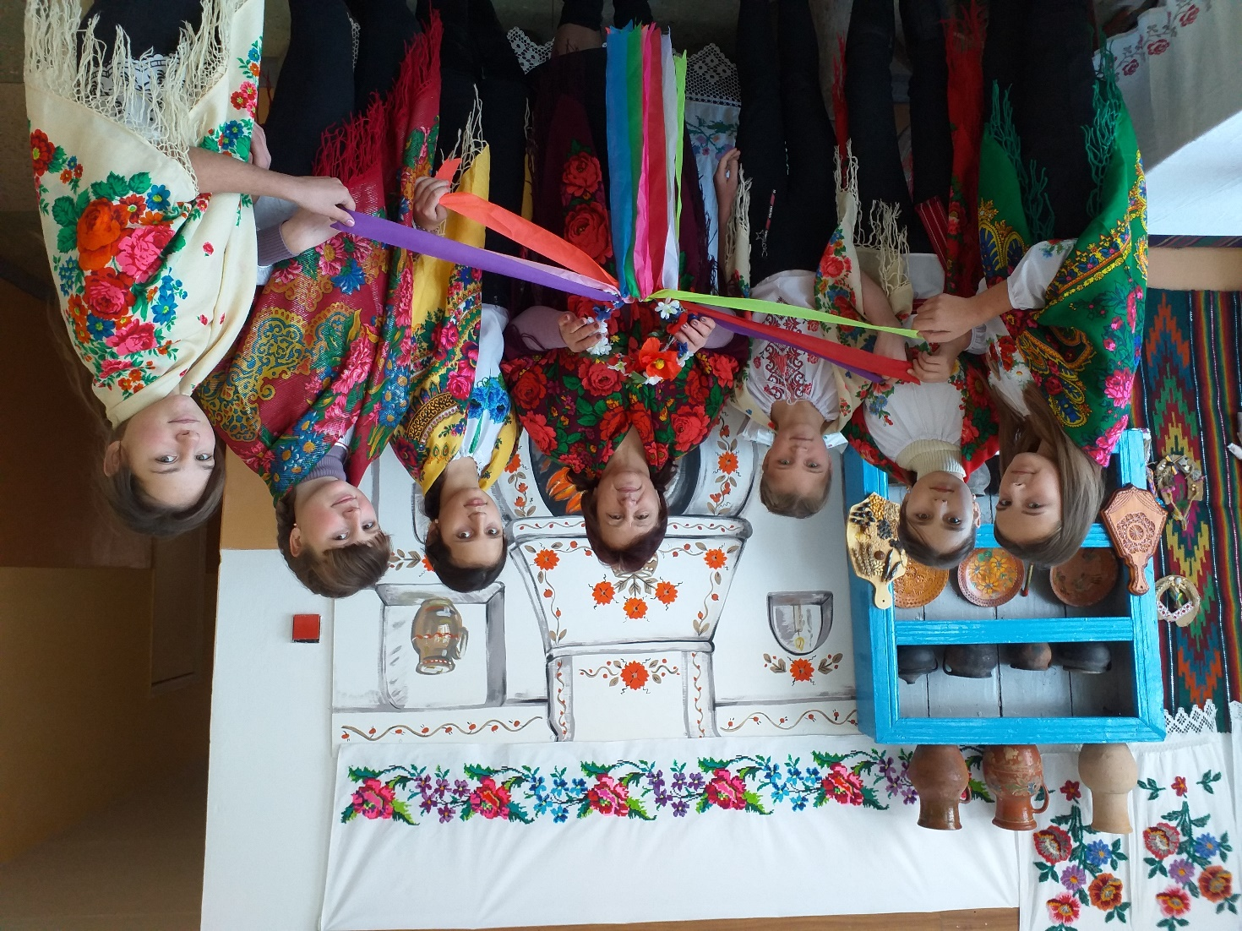
Шкільний музей став духовним центром школи. До нього тягнуться діти і їх батьки, вчителі і гості школи. Він дає можливість показати минуле нашого краю і сприяє індивідуальній та колективній творчості учнів, залученню учнівської молоді до краєзнавчої, науково-дослідницької, художньо-естетичної роботи, прищеплення любові до рідного краю, до батьків, формування в молоді почуття поваги до людей, сприяння відродженню та формування у молодого покоління національної свідомості, забезпеченню духовної єдності поколінь. Збереження культурної спадщини триває віки, тому наш народознавчий куточок буде поповнюватися новими експонатами і розширюватися.

Slide 8
Дякую за увагу!

